Slide 1
웹어플리케이션 보안
학과 : 정보보호학과
학번 : 91514581, 91216256
교수님 : 이병천 교수님
이름 : 강보경, 이경수

Slide 2
목차
001/
주제 선정 이유
002/
응용
구현할 서비스
003/
보안 인증 서비스
004/

Slide 3
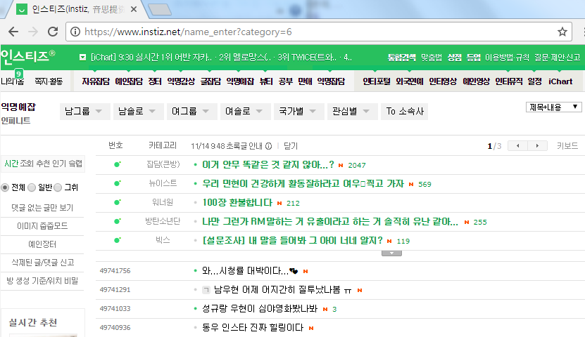
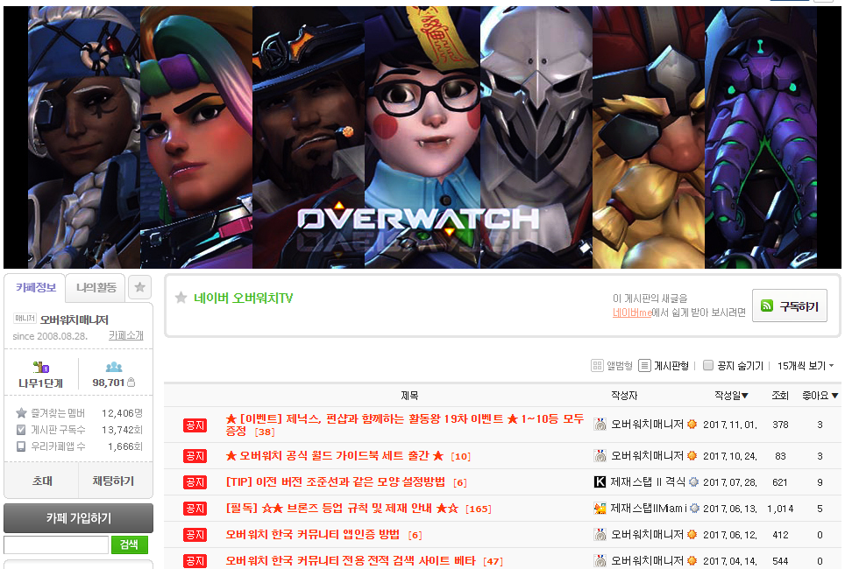
주제 선정 이유
흔하면서도 자주 보이는 게시판 서비스들

Slide 4
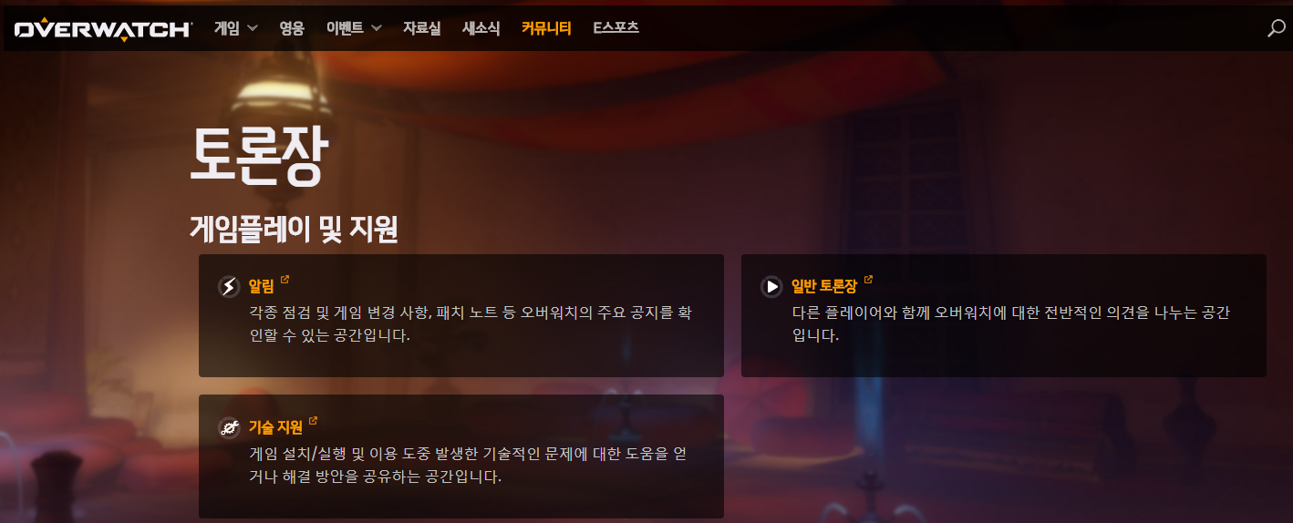
주제 선정 이유
각종 공지사항이나 유저들과 이야기할 수 있는 공간조차도
게시판 형태로 만들어져 있기 때문
Notes:
각종 공지사항이나 유저들과 이야기할 수 있는 공간조차도 게시판 형태로 만들어져 있기 때문

Slide 5
응용
로그인 서비스 이용하여
게시판 서비스 만들도록 응용

Slide 6
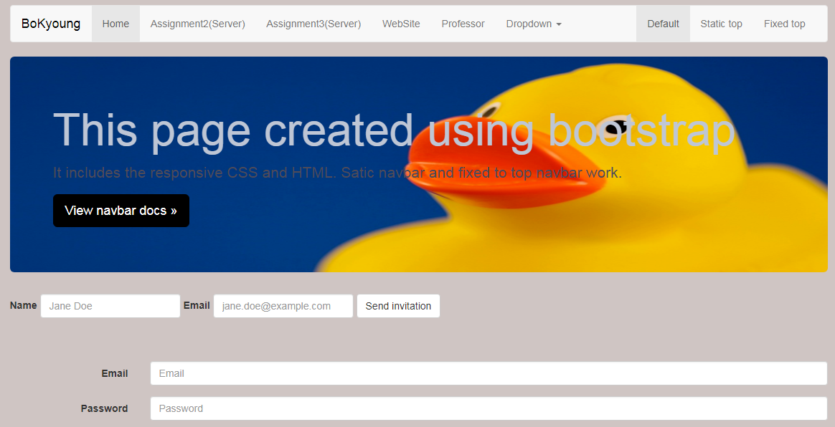
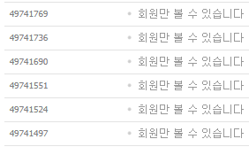
구현할 서비스
: 게시판 서비스
< 기능 >
등록
수정
삭제
조회
댓글 추가
회원만 볼 수 있는 기능 추가
Notes:
지난 학기에 배운 로그인 서비스를 이용하여 게시판 서비스를 만들도록 응용

Slide 7
보안 인증 서비스
기존 게시글 작성할 때는 평문 통신을 하고,
비밀글을 작성할 때 이름과 패스워드를 난수화 토큰 인증의 선택적 메시지 암호화 기능을 사용하여
전송함으로써 사용자가 중간자 공격에 의한 패킷 스니핑을 당해도
비밀글에 대한 정보를 접근 불가하도록 보안할 수 있다.

Slide 8
Thank you

